Slide 1

TPA Tercera Entrega Equipo 12

Slide 2
Alcance
La entrega comprende:
Apertura de Incidentes sobre Prestaciones de Servicios
Cierre de Incidentes
Envío de notificaciones
Por medios:
Email
WhatsApp
Por eventos de:
Apertura de incidentes
Cierre de incidentes
Sugerencia de revisión de incidentes
Según forma:
Cuando suceden (instantáneas)
Sin apuros (diferidas en el tiempo)
Ranking de Incidentes según los tres criterios
Informes para entidades prestadoras/organismos de control de Rankings
Miembros Afectados/Observadores

Slide 3
Incidentes
Diseño del Incidente; apertura de incidentes; cierre de incidentes.

Slide 4
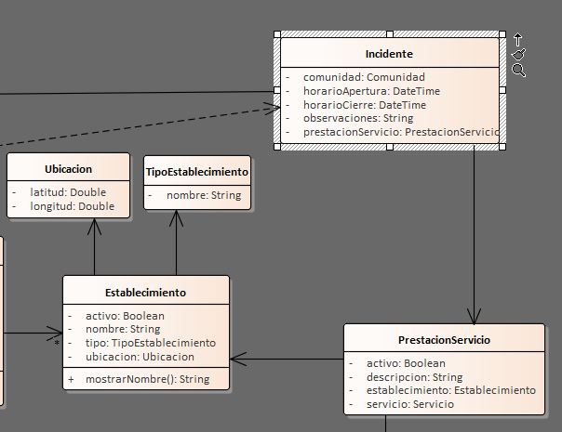
Incidentes – Diseño general
Se creará una instancia de Incidente para cada incidente que ocurra en una prestación de servicio determinada.

Slide 5
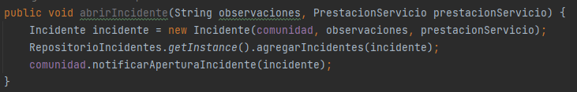
Incidentes – Apertura de incidentes
La apertura de incidentes las harán los miembros de las comunidades. Estos se guardarán, temporalmente, en un repositorio de incidentes, y se avisará a la comunidad que hay un nuevo incidente para notificar.

Slide 6


Incidentes – Cierre de incidentes
Class Miembro
Class Incidente
Cuando un miembro decide cerrar un incidente, se le asigna una hora de cierre, y se le comunica a la comunidad que hay un cierre de un incidente

Slide 7
Notificaciones
Diseño del Módulo de Notificaciones; notificaciones por los distintos medios; envío de notificaciones según eventos; envío de notificaciones en el momento y de forma diferida en el tiempo.

Slide 8
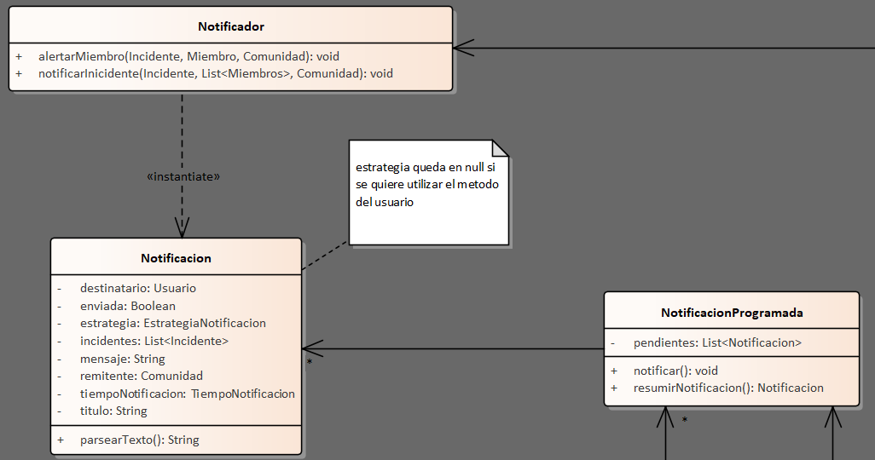
Notificaciones – Diseño general
Cada comunidad tendrá su propio Notificador. La función del notificador es crear las N notificaciones (siendo N la cantidad de miembros de la comunidad) y asignando cada una a su respectivo destinatario (el usuario del miembro).
La clase NotificacionProgramada es utilizada para la forma de notificado “SinApuro”, que contiene una lista de las notificaciones que le llegan al usuario, hasta que sea la hora de mandar.
Además, las notificaciones tienen como atributo el TiempoNotificacion para setearlo en caso de que no se quiera utilizar el que tiene configurado el usuario, en otro caso, quedaría en null para que se utilice el del usuario.

Slide 9
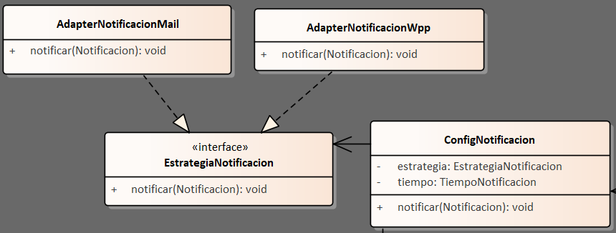
Notificaciones – Medios de Notificaciones
Los medios de notificación serán, mail y Whatsapp. Al ser APIs nos vimos obligados a utilizar adapters.
Las APIs utilizadas son:
Para mail: javax mail
Para Wpp: Twilio

Slide 10
Notificaciones – Eventos que generan notificaciones
Informe apertura de incidente: Cuando un miembro crea un nuevo incidente, el incidente se informa a la comunidad la cual se encarga de notificar a todos sus miembros.
Alertas de cercanía: Cuando un miembro se encuentra cerca de un incidente, se le envía una alerta (que recibe en el momento sin importar el tiempo que haya configurado) que solicita que chequee su estado.
Informe cierre de incidentes: Cuando un miembro cierra un incidente, el cierre se informa a la comunidad la cual se encarga de notificar a todos sus miembros.

Slide 11
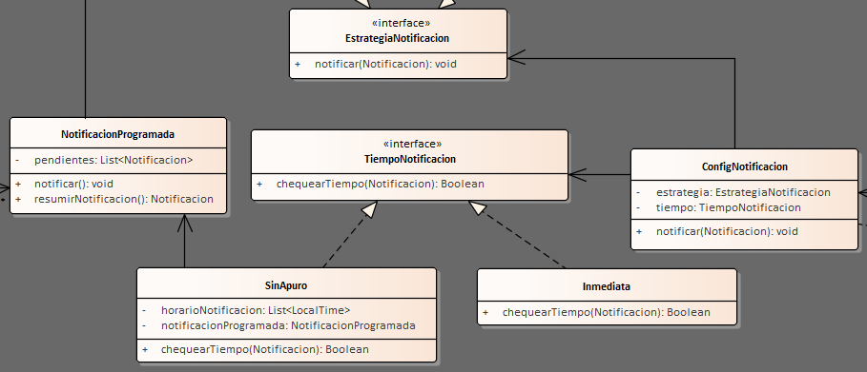
Notificaciones – Envío sincrónico/asincrónico
El usuario va a poder configurar si quiere recibir las notificaciones en un horario específico o si quiere que le lleguen en el momento.
Para esto creamos las clases SinApuro e Inmediata, las cuales son las encargadas de decidir en qué momento se envia la notificacion. Como se puede ver en la imagen, implementan la interfaz TiempoNotificacion.
Envío sincrónico: el método chequearTiempo se devuelve true y se ejecuta el notificado en ConfigNotificacion
Envío asincrónico: el método chequearTiempo devuelve false, y de la lógica se encarga la notificación programada la cual tendrá una colección de las notificaciones pendientes.
Notes:
HOLI JUAN

Slide 12
Miembros Afectados/Observadores
Diseño de la condición de Afectado u Observador del Miembro

Slide 13
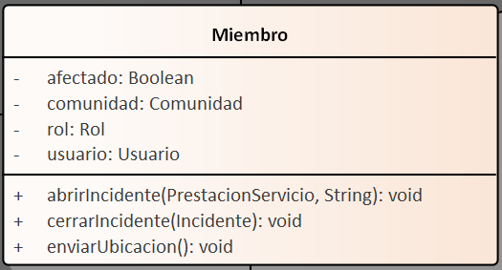
Afectado/Observador – Diseño general
Una de las decisiones que tomamos fue hacer que los miembros observadores y afectados sea por comunidad y no por servicio. Los miembros pueden asignar si son afectados por los servicios que observa la comunidad.

Slide 14
Ranking de Incidentes
Diseño del Módulo Rankeador de Incidentes; diferentes rankings solicitados.

Slide 15
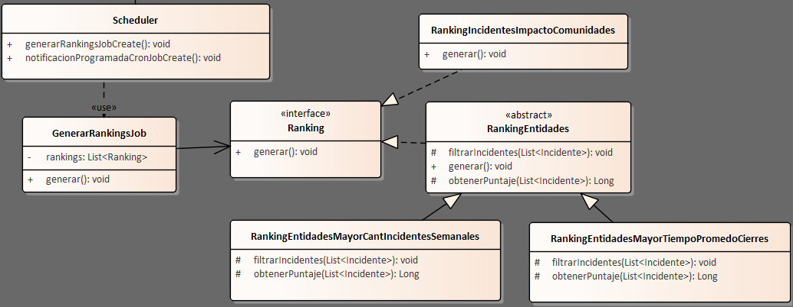
Rankings – Diseño general

Slide 16
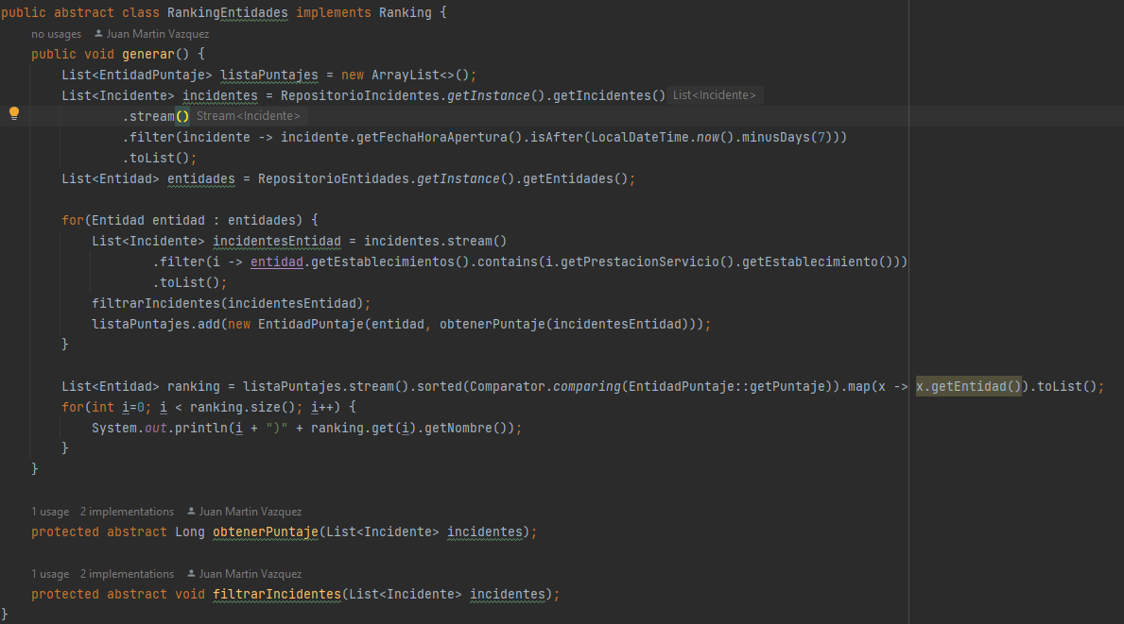
Rankings – RankingEntidades <<abstract>> - Template Method

Slide 17
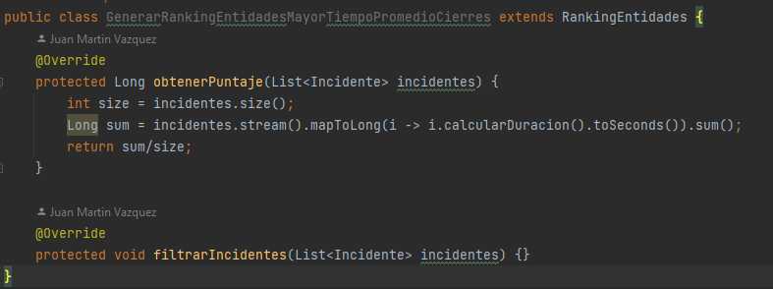
Rankings – Entidades con mayor promedio de tiempo de cierre de incidentes

Slide 18
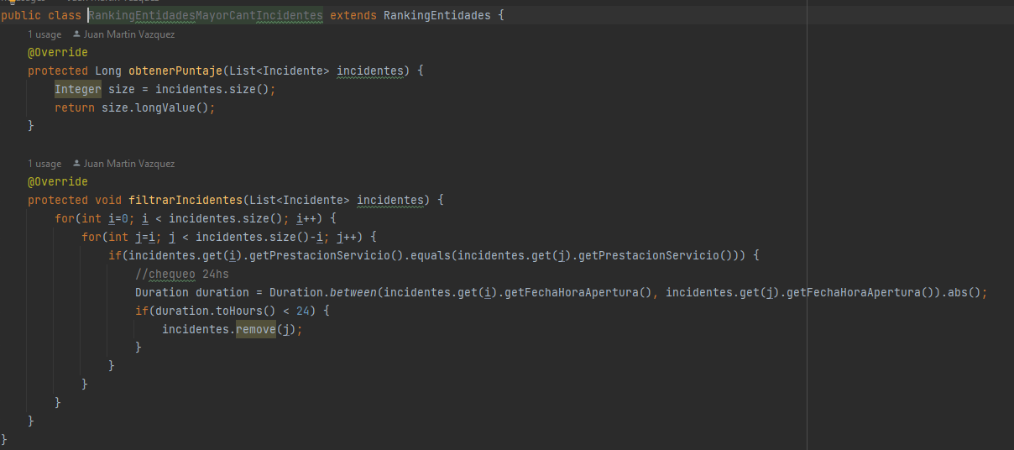
Rankings – Entidades con mayor cantidad de incidentes reportados en la semana

Slide 19
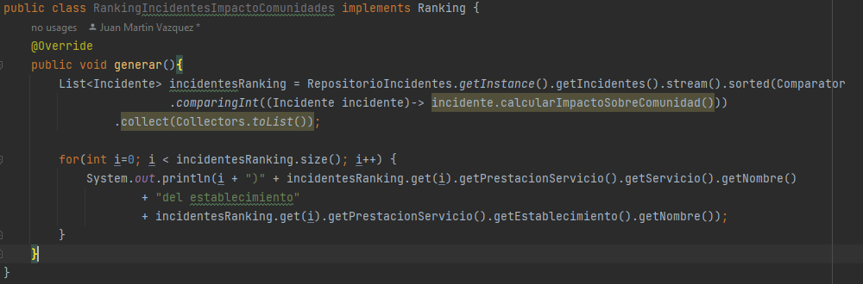
Rankings – Mayor grado de impacto de las problemáticas

Slide 20
Informes
Generación (y envío) de informes para Entidades Prestadoras y Organismos de Control

Slide 21
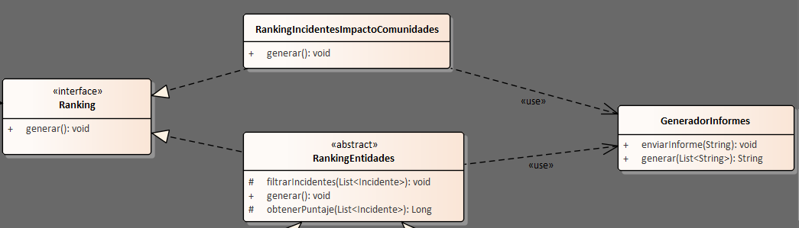
Informes – Diseño general

Slide 22
Distribución de trabajo en el equipo
Notificaciones (Cron Job) - Juan
Medio Whatsapp (API Twilio) - Joselin
Medio Mail (API Javax.mail) - Franco
Rankings - Agus y Caro

Slide 23
Fin y Gracias
¿Preguntas?

Slide 24

Equipo 12
Integrantes:
Vazquez Juan Martin
Piccininno Franco Ezequiel
Condori Joselin Magalí
Kassem Agustin Jonas
de los Ríos Carolina

